Slide 1
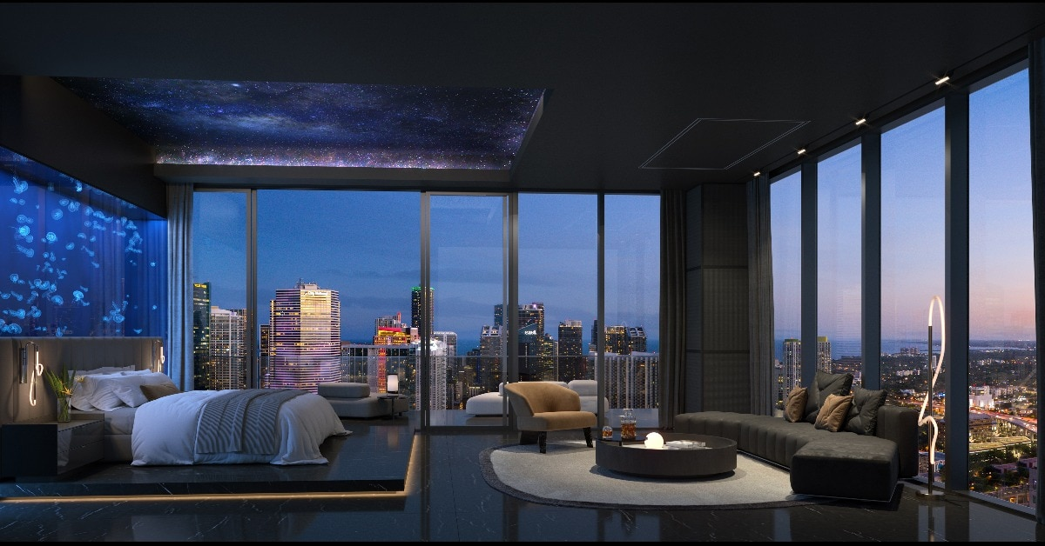
52! Full stack dev
Full walkthrough for 52! Full stack

Slide 2

Innehåll
Entanglement system
Livsstil
Refactored strings
Inledning
Avancerad konstruktioner

Slide 3

Definition och abstrakt
Gamla livsåskådning: Aristoteles teori, Platon, Leonardo da Vinci
Moderna livsåskådning: Alan Watts (https://www.youtube.com/watch?v=Zf8PWSQaEwY)
Inga av dem har rätt svar på frågan ”Vart är vi på väg”

Slide 4
Definition och abstrakt (Rätt svar)
3 stora frågor på personlig utveckling:
Vart kommer man ifrån?
Var är man någonstans?
Vart ska man gå till?
Svar:
Människan föds med en tom hjärna (utan någon kunskap)
Man är på en otrolig lång personutvecklande väg (e.g. Kunskaper)
Livets mål: Man lär sig nya saker och kämpar hårt för att förbättra levnadsstandard

Slide 5
Arbetsmetod för 52! Full Stack
Konventionell arbetsmetod
52! Full Stack arbetsmetod
Upprätthåller många livsfaktorer förutom studier
Livsfaktorerna viktigast
Upprätthåller och underhåller endast personutveckling e.g. studier
Produktiviteten viktigast (perfektionism)

Slide 6
Produktionsträdstruktur
1. En gemensam tidsfördelare och verksamhetsrot
2. Lövnoderna är alltid grovproduktion
3. Vid mellannoder behövs additionell arbete för sortering, strukturering

Slide 7



Storskalig arbetsmetod
1.
2.
3.
Entanglement system
Refactored strings
Verksamheter:
Grundläggande konstruktioner och livsstil
Avancerad konstruktioner:
Website construction

Slide 8



Arbetsmetod (Entanglement system)
Entangle
Efterverka
Disentangle
Efterverka
Refactored strings
Entangled strings
Efterverkan (Effekter)
Enkelt att modifiera
Verkligheten
3. Refactor
2. Ge frånverkningar
Lösa ut effekten

Slide 9
Arbetsmetoder (Grundläggande)
Event layer
Event (Handlingar):
Handlingar och beslut som ger påverkar framtiden
Applicational layer
Applikation:
Väsentliga verksamheter som är livsnödvändigt och det som driver livet framåt bland annat studier, kurser och hälsoaktiviter
Kernal layer

Slide 10
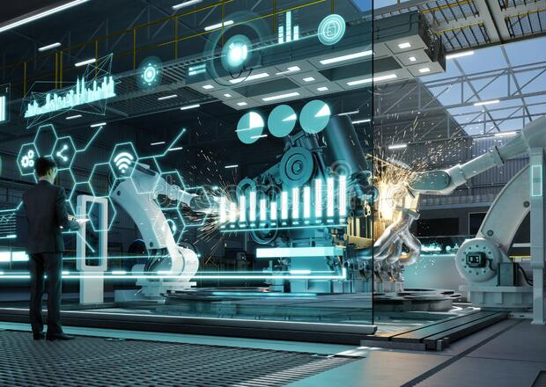
Entanglement system
Tidsöversikt (Progress)
Entangled graph
Refactory
Problem

Slide 11
Tidsplanöversikt
Datum och tid | Förväntad livsstil | Produktiv krav | Vanlig krav | ...
3~5 år | Ingen livsstil | Ingen produktiv krav | Ingen vanlig krav | Ingenting
6~7 år | Oavsiktlig livsstil | Enkla produktivitet och prototypformad | Vanlig krav Problemhantering Enkla svårsituation
8~9 år | Kall livsstil | Avsiktsförståelse | Svårsituationer
10~12 år (Årskurs 4~6) | Faktoriserad och framtidslivsstil | Egen produktivitetplattform | Mot självständinghet Överlevnadsförmåga
13~15 år (Årskurs 7~9) | Miami livsstil | Överhögfunktionerande produktivitet Estetisk livsstil | ... | ...
16~17 år | Kaukasus livsstil | Arbetsliv som anställd
Väldigt kritisk! Utan kravuppfyllelse inget framtid, inget liv.

Slide 12
Roadmap
2023-05-13
2023-05-14
2023-05-15
2023-05-16
2023-05-17
2023-05-18
Mathematics
Swedish book Kallocain
English listening
Physics, chemistry
Mathematics
Swedish book Kallocain
English listening
Physics
Chemistry
Rayan Full Stack 1
Render 1

Slide 13
Problem
Ostrukturerad för tid och positioner vid hög efterfrågan
Instabil utveckling på grund av saknandet av säkerhetsmekanismer
Ger en progressiv och ineffektiv effekt på samma gång
Nya problem…

Slide 14

Refactored strings
Definition och abstract
Tidsplanöversikt
Entanglement system
Arbetsmetoder
Tidsplanering
Föremålsplanering

Slide 15
Översikt
Vanliga fördelar
Vanliga nackdelar
God upptäcktsförmåga
God och snabb lärande
God immunsystem
Snabba förändringar
Överskottliga hormoner och halvutvecklad hjärna ger galenskaper
Stress sker ofta
För mycket information från digitala verktyg

Slide 16
Refactored strings översikt

Slide 17
Data sequence
Data sequence is used as an intermediate final product after transcription
Ordered list and enclosed in parentheses []
E.g. [a1 a2 a3 a4 a5 a6 …]
The sequence group free elements and can sometimes have order
Sequences can be combined and nested

Slide 18
Transcription and translation traversal
#vertex | 1 | 2 | 3 | 4 | 5 | 6
Line | Line | Line 2 | Line 3 | Line 4 | Line 5 | Line 6
Ring | - | - | Ring 3 | Ring 4 | Ring 5 | Ring 6
Raw data
Transcription
Line[
1
2
3
4
5
6
]
Data Sequence
Ring[
3
4
5
6
]
Translation
Final data (Database)
Line (1 (…), 2, 3(…), 4, 5(…), 6 …)
Ring (3(…), 4, 5(…), 6 …)

Slide 19


Arbetsmetoder (Tidsplanering)
Tidsbunden planering
Tidsobunden planering
Krav:
Dagliga schemalagda applikationer
Ingen tidskrav
Försägbar tid
Krav:
Utan tidschemalagd
Tidskrav med utförandet
Tar obestämd lång tid (oförutsägbar)
Fördelar: Olika applikationstyp utförs dagligdags och trötthet normalt sett ej uppstår
Nackdelar: Måste uppfylla kraven ovan, inte flexibel
Fördelar: Flexibel
Nackdelar: Trötthet kan uppstå vid verkställandet
Utförandet: 25 minuter verksamhet – 5 minuter vila
Verksamhet i successiv uppgiftsordning

Slide 20





Arbetsmetod (Positionsställning för dator)
Webbhotell
Miarroba
Aeonfree
InfinityFree
Hemma
Skolan
SVG Editor (GUI)
MySQL HP
Skolan dator
MySQL Thinkbook

Slide 21

Arbetsmetod (Positionsställning)
Skolan
Hemma

Slide 22
Skolämnen (Skolan och hemma (extra))
Grundläggande kunskaper (-> Databas)
Hemma arkiv och pågående
Skolan pågående

Slide 23
Steg 1: Kunskap och databas (Hemma)
Dagligen: Databas
BBC learning english (57/150)
Spanish textbook for beginners (-)
Blueprint (-)
https://www.youtube.com/watch?v=e43g6z-xZUc&t=1s (Easy French)*
https://realpython.com/python-pep8/ https://realpython.com/python-refactoring/ (https://realpython.com/)
https://www.kjell.com/se/kunskap/hur-funkar-det/elelektronik/starkstrom/elen-i-hemmet (1.4 (not 1.3) /6)
https://www.electrical4u.com/dc-current/

Slide 24
Steg 1: Kunskap och databas (Under höstlov)
Franska ord, svenska ord och engelska ord
Math app android (Plata viejo)
https://www.bbc.co.uk/bitesize
https://www.speaklanguages.com/english/phrases/
https://conversationstartersworld.com/topics-to-talk-about/
https://www.youtube.com/watch?v=zxGuuJYXl3k
https://www.youtube.com/watch?v=oSulEWeZlPA
https://www.youtube.com/watch?v=XgR-e9dft40
https://languagecardgames.com/product/language-guardians/
https://www.youtube.com/c/UsefulCharts/videos
https://www.teachoo.com/10704/3113/Direct-Current-DC-and-Alternating-Current-AC/category/Concepts/

Slide 25
Steg 1: Kunskap och databas (Andra tider)
Frijo fuerte (Plata nuevo) + Frijo fuete viejo (Plata viejo)
The Organic Chemistry Tutor
Khan Academy
The physics hypertextbook
(Binogi)
(https://www.iyf.tv/play?id=bSflKVl2AyK)

Slide 26
Steg 1: Kunskap och databas (Skolan)
Spanishdict
Lingo-play Engelska (5/62)
Spanish for beginners LinDuo HD
Duolingo
Permacharts
(https://www.oysterenglish.com/cosmetics-vocabulary.html)

Slide 27
52! Full Stack
52! Full stack

Slide 28
Objektiv
Compuestos[1 ~[Línea Anillo] 2+ ~Lipidos (iter)]
Partos[n1 n2 n3 n4 n5 n6 ...]
Compuestos quimicos[1 ~[Línea Anillo] 2+ ~Lipidos (iter)]~~[1 3 4 5 6]
Seq, físicas[1 [1 3 5 7 9] 2 [a↑ a↓ a+b a-b a*b a/b a’ ∫a]]
Formas[1 3 4 5 6]
HTML/XML ~[p (h1~6, p, input ...) div]
CSS ~[display, margin, border font-size]
JS, PHP ~[exec if/else for while]

Slide 29
Space
Container
Object

Slide 30
Space
Sequence
Object
Virutal Sequence
Algorithm
Virutal Object
Exec. Object
Concrete Sequence
Concrete Object

Slide 31
Abstact Object
.constructor(other type) =
Virutal object type
a + b
a - b
a * b
a / b
a R b
a < b
a > b
a = b
a ~ b
a ≠ b

Slide 32
Concrete Object
.constructor(other type) =
Virutal object type
.repr() = ...
.setProperty(obj)
.getProperty() =
.force(... forces)
.move(t) =
.compound(other)

Slide 33
Exec. Object
.constructor(other type) =
Virutal object type
.repr() = ...
.exec(obj)

Slide 34
Abstact Sequence
.constructor(other type) =
.add(), .delete()
a + b
a - b
a * b
a / b
a R b
a < b
a > b
a = b
a ~ b
a ≠ b

Slide 35
Concrete Object
.constructor(other type) =
Virutal object type
.repr() = ...
.add(), .delete()
.setProperty(obj)
.getProperty() =
.force(... forces)
.move(t) =
.compound(other)

Slide 36
Algorithm
.constructor(other type) =
a
b
c
d
e
.repr() = ...
.exec(obj)

Slide 37
First valve
 | * | / | ^ | √ | log
~(a + b)
~(a - b)
~(a * b)
~(a / b)
~a + ~b
~a - ~b
~a * ~b
~a / ~b

Slide 38
Functions
Linear: ax+b
Quadratic: a(x-h)² + k
Absolute value: a|x-h| + k
First fractional: a/(x-h) + k
First radical: a √(x-h) + k
Exponential: ab^(x-h) + k
Logarithmic: a log(x-h) + k

Slide 39
Cartesian valve
Prime Cartesian factor
Combined with shapes
90-α
√(a²+b²)
b
α
a
α
α
30
30
90-α
90-α
90-α
90-α
√(a²+b²)
√(a²+b²)
√(a²+b²)
b
√(a²+b²)
2a
2a
b
b
b
90-α
α
α
60
60
α
α
a
a
a
a
a
a

Slide 40
Port of Rayan (física)
 | Electromechanical | Thermodynamical
.constructor | Mass (Electric charge)
.energy (E) | P*t = F*s = ½mv² = mgh
.power (P) | E/t = (F*s)/t = (½mv²)/t
.force | P*t/s = E/s = m*a
.2force | F1 + F2
.move
.2move

Slide 41
Chemical compounds (quimicos)
Size | Non-applicable | Applicable
1. | a1
2. | a1 – a2
3. | a1 – a2 – a3
4. | a1 – a2 – a3 – a4
5. | a1 – a2 – a3 – a4 – a5
6. | a1 – a2 – a3 – a4 – a5 – a6
n. | a1 – ... – an
∞ | ... – | a1 – ... – an | – ...
ã | a1 – ~ – an

Slide 42
A17
[GDP, GDP scaling, cash flow, a↑(income) a↓(costs) ...]

Slide 43
Personal lifestyle
Identity(Personal information, personality ...)
Appearance
Estado(status)
Statics
Lifestyle
Daily routine
Self-development
Production
Production management , time management, priorities
Technology, objectives(space), object prettifying
Budget (Income / outcome)
Households
Text
Dynamics
Life essential
Entertainement
Outer daily life
Partition in group/ society
Other person, group, society
Outer

Slide 44


Slide 45

Livsstil
Rayan livsstil
Estetik livstil
Stora verksamheter livsstil
Miami livsstil (Miami biscayne bay)
Altaj livsstil

Slide 46
Rayan livsstil

Slide 47



Estetisk livsstil

Slide 48


Estetisk livsstil

Slide 49

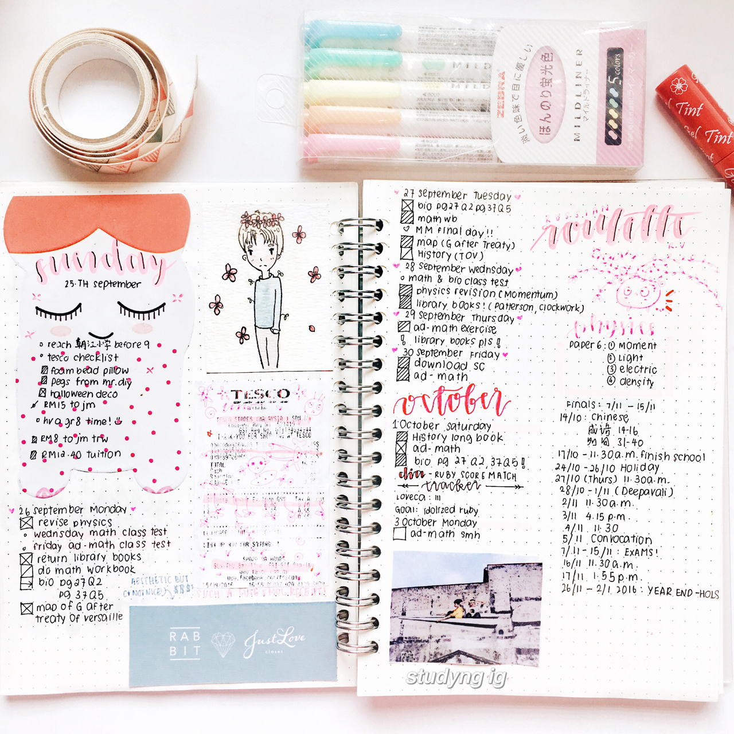
Estetisk livsstil

Slide 50
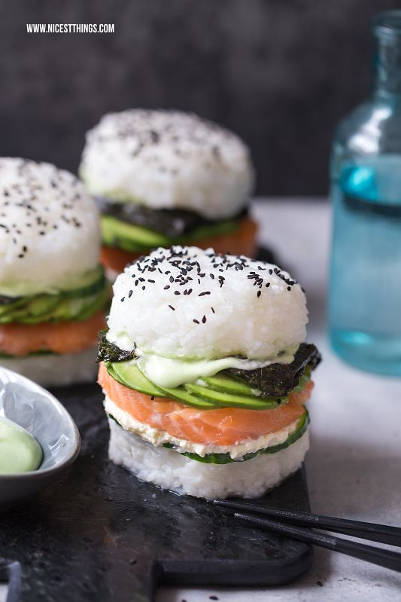
Estetisk livsstil

Slide 51
Stora verksamheter livsstil

Slide 52


Miami livsstil (Miami biscayne bay)

Slide 53
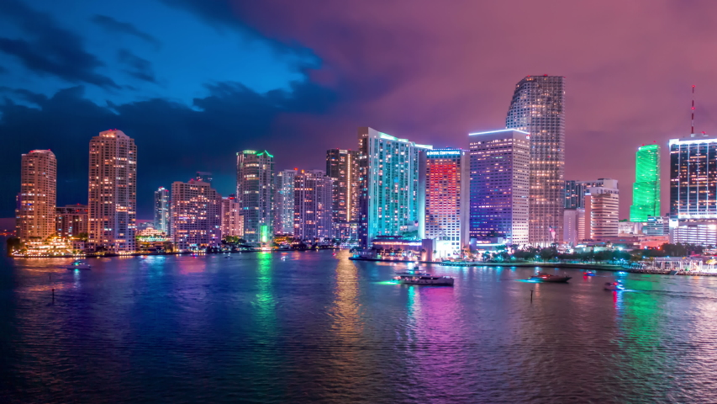
Miami livsstil (Miami biscayne bay)

Slide 54

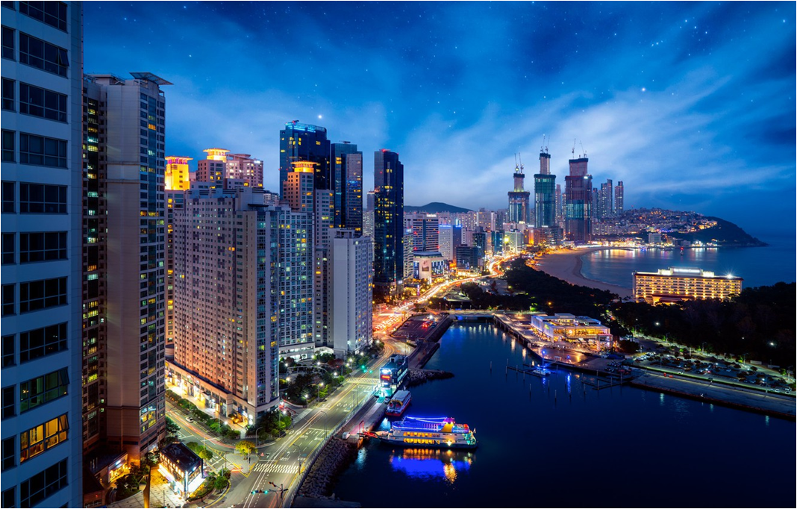
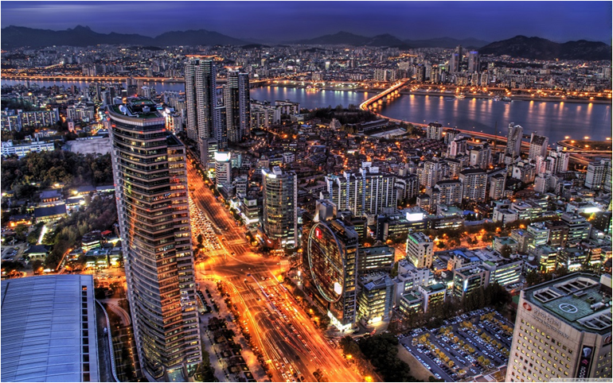
Skyline

Slide 55
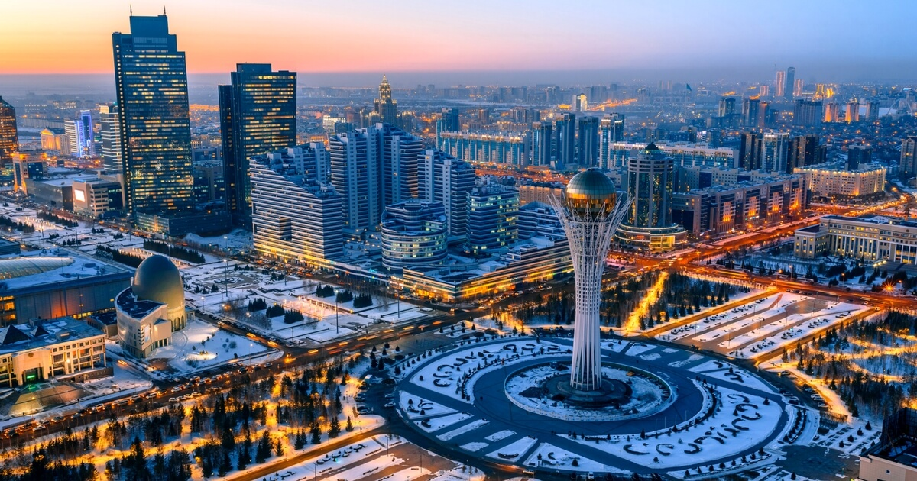
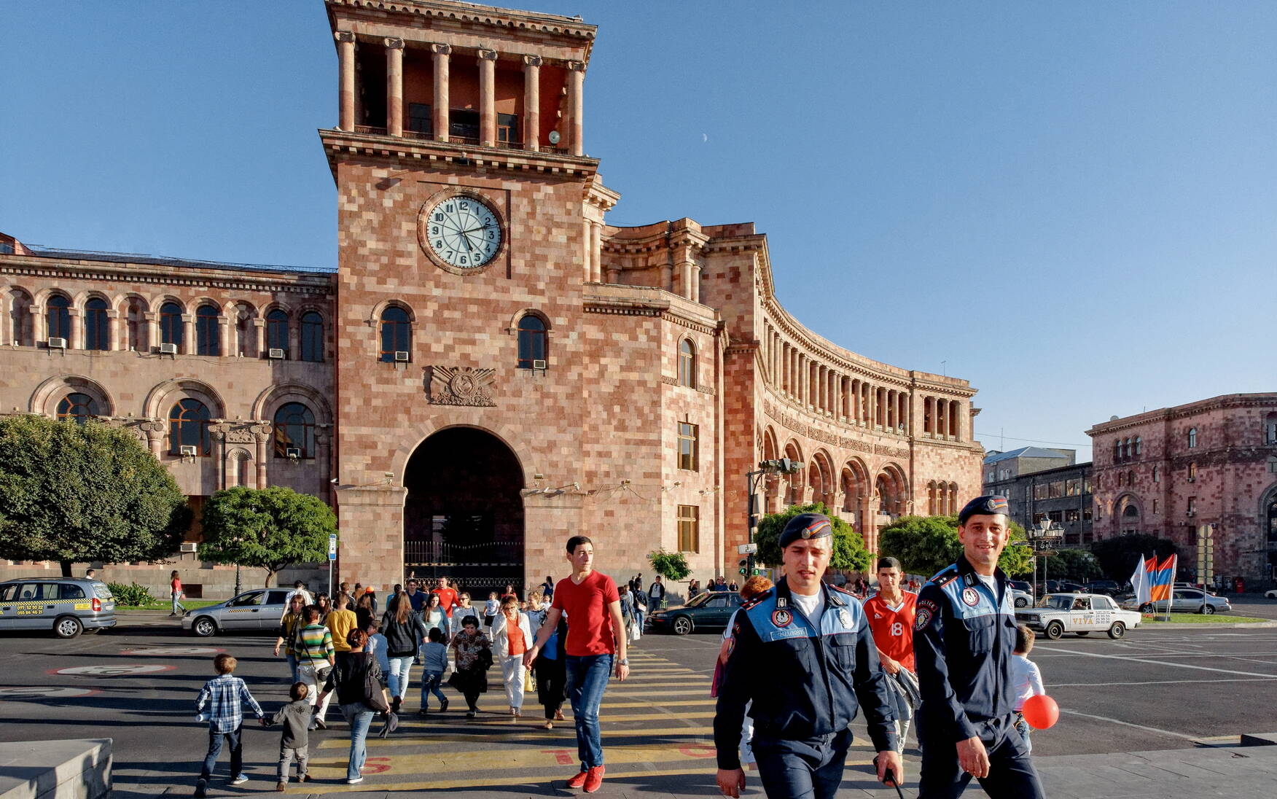
Altaj livsstil

Slide 56

Avancerad konstruktioner
Introduktion
Mekaniska innovationer
Hårdvaror
Mjukvara AOORA-system
Vetenskapliga innovationer

Slide 57

Introduktion
Inte ovanligt för 17-åriga liv med tidigare stora prestationer
Stora (”företagsstorlek”) konstruktioner för hjälp av vardagen
Kännetecken: Kostar ofta mycket resurser och tid men ger även stora förmåner
VIKTIGT: Man kan inte förutse tid krävande för dessa konstruktioner. Man får aldrig tro att de är snabbt avklarade.

Slide 58

Vetenskapliga innovationer och genombrott

Slide 59

Vetenskapliga innovationer och genombrott

Slide 60

Hårdvaror

Slide 61

Mjukvaran AOORA-system
AOORA-kalender
Tidsplanering för tidsbundna och tidsobundna händelser
Alarm och klocka
AOORA-Kartor (Världskarta)
AOORA-Draw (Ritverktyg med gränssnitt)
AOORA-Väder
Väder, nyheter och kollektivtrafik information samt andra väsentliga informationer
AOORA-Kalkylator
Grafritande kalkylator
Statskarta och gatukarta
Sjökort
Ritverktyg
AOORA-Databas

Slide 62
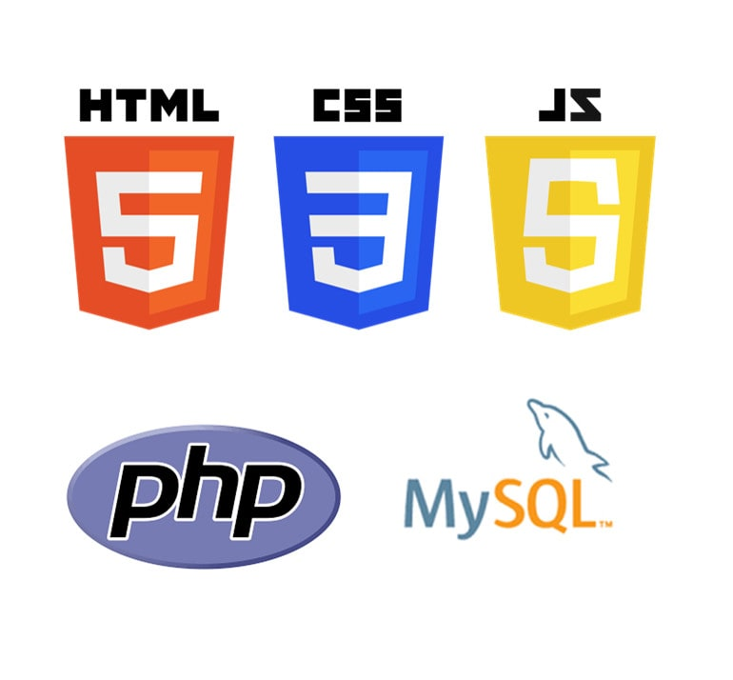


AOORA-system grundläggande
PHP
HTML5 + CSS + JS
MySQL
HTTP Request
MySQL
HTML5, CSS och JS
SQL

Slide 63



AOORA-system grundläggande
Internet server
Disco duro local
Móvil

Slide 64
AOORA-system grundläggande
Website directory structure
index.php
30 días.sql
Framework1.php
Framework2.php
Framework3.php
MySQL.php

Slide 65
SQL Structure
ID | Cosa 1 | Fält1 | Estado | Fält2
1 | aa | Articulo 1 | True | aa
2 | bb | Articulo 2 | False
3 | Cosa 3 | Articulo 3 | True
4 | Cosa 4 | Articulo 4 | True
5 | Cosa 1 | Aritculo 5 | True
6 | Cosa 6 | Articulo 6 | False

Slide 66
PHP Structure
All variable name must begin with “$”
E.g. $txt, $cosa1, $fecha
Assert value to the variable ()
$txt = “PHP”;
$num = 2;
Note: All variables are pointers except int, float and boolean
<?php
$txt = ”cosa 1”;
if ($txt == ”cosa1”){
echo ”Hello world”;
}
else{
echo ”Other things”;
}
?>
Things can only do when the statement in the parentheses does.
https://www.slideshare.net/karmaeshop_prism/php-mysql-ppt

Slide 67
PHP Conditions
$a = inputInt();
if ($a < 10){
echo ”El número que ingresaste es menor que 10”;
}
else if($a > 10 && $a < 100){
echo $a;
}
else{
echo ”El número que ingresaste es demasiado grande”
}
Condicion 1:
Condicion 2:
Condicion 3:

Slide 68
PHP Loops
Iteración
while
for
function loop($x){
if ($x > 10){
return;
}
else{
echo $x;
loop($x + 1);
}
}
loop(1);
$a = 0;
while ($a < 10){
echo $a;
$a = $a + 1;
}
for ($a = 0; $a <= 10; $a++) {
echo $a;
}
$numeros = array(0, 1, 2, …, 17);
foreach ($numeros as $cosa) {
echo $cosa;
}

Slide 69
PHP Superglobals
$GLOBALS
$_SERVER
$_REQUEST
$_POST
$_GET
$_FILES
$_ENV
$_COOKIE
$_SESSION

Slide 70
PHP Others
date("h:i:sa");
include 'vars.php’;
$myfile = fopen("webdictionary.txt", "r"); echo fread($myfile,filesize("webdictionary.txt"));

Slide 71
$servername = "localhost"; $username = "username"; $password = "password"; $dbname = "myDB"; $conn = mysqli_connect($servername, $username, $password, $dbname); if (!$conn) { die("Connection failed: " . mysqli_connect_error()); } $sql = "CREATE TABLE MyGuests ( id INT(6) UNSIGNED AUTO_INCREMENT PRIMARY KEY, firstname VARCHAR(30) NOT NULL, lastname VARCHAR(30) NOT NULL, email VARCHAR(50), reg_date TIMESTAMP DEFAULT CURRENT_TIMESTAMP ON UPDATE CURRENT_TIMESTAMP )"; if (mysqli_query($conn, $sql)) { echo "Table MyGuests created successfully"; }
else{ echo "Error creating table: " . mysqli_error($conn); } mysqli_close($conn);
index.php

Slide 72
HTML
<!DOCTYPE html>
<html>
<head>
<title>Page Title</title>
<link rel="stylesheet" href="styles.css">
</head>
<body>
<h1>My First Heading</h1>
<h2>My First Heading</h2>
…
<h6>My First Heading</h6>
<p>My first paragraph.</p>
</body>
</html>
html head title
h1 ~ h6 heading
Paragraph

Slide 73
HTML Elements and labels
Bold | <b></b>
Italic | <i></i>
Superscript | <sup></sup>
Subscript | <sub></sub>
Link | <a href = ”example.com”></a>
Image | <img src = ”image.png” alt = ”Alternative text”></img>
List | <ul></ul>, <ol></ol>, <dl></dl>
List item | <li></li>
Table | <table></table>
Table row, cell | <tr></tr>, <th></th>, <td></td>

Slide 74
CSS
selector
body{
width: 900px;
margin: 10px 20px;
}
declaración y valor

Slide 75
CSS Declarations
Display | block, inline-block, table-cell, list-item, flex, grid, …
Margin, padding | 10px 5px 10px 5px
Width, height | 300px
Color | #c2c1c0
Text-decoration | Overline, line-through, underline

Slide 76
XML Structure
<?xml version="1.0" encoding="UTF-8"?> <nota> <a>Tove</a> <de>Jani</de> <cabeza>Reminder</cabeza> <cuerpo>Don't forget me this weekend!</cuerpo> </nota>
<label>Contenidos</label>

Slide 77
PHP Datatypes
Null
Boolean
Interger
Float
String
Array
Object (class)
$none = null; (Pointer)
$cosa1 = true; (Not pointer)
$cosa2 = false;
$a = 1;
$b = 0.5;
$txt = ”PHP EXO”;
$list = array(”e1”, ”e2”, ”e3”);
class obj1{
public constructor($param1, $param2){
$this -> cosa1 = $param1;
$this -> cosa2 = $param2;
}
public escribir(){
echo $this -> cosa1 . $this -> cosa2
}
}

Slide 78
AOORA-Kalender

Slide 79

AOORA System säkerhet

Slide 80

AOORA System säkerhet

Slide 81
AOORA-Kartor

Slide 82
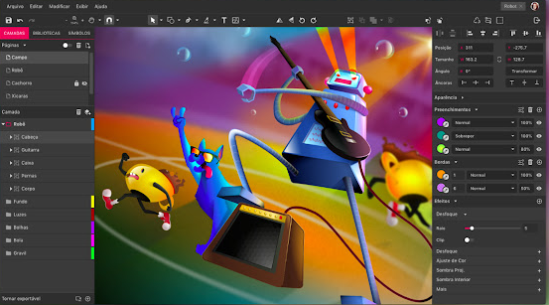
AOORA-Draw (Ritverktyg med gränssnitt)
g.add(...widget)
.flip() .rotate(angle)
Tatar.save()
Tatar.undo()
Property (Sizes)
.x .y .width and .height
Tatar.shiftpage(pg)
Color
.color = ”azure”
Tatar.focus_element(e)
Border
.border = [1, ”solid”, ”azure”]

Slide 83
AOORA-Draw - Gränssnitt widgets
Button
TextBox
Checkbox
Choise
List
Table
Text
Image
Coordinator
Linear
Polygon
Ellipse
Content
Layout
Line
Rect
Shapes

Slide 84
AOORA-Draw - Event handlers
Shape
Interrupter Mouse native API
Mousedown
Mousemove
Mouseup
Mousedragstart
Mousedrag
Mousedragend
…
.drag_flag = False (Initial as False)
.click_flag = False (Initial as False)
.dblclick_flag = False (Initial as False)
Mapping
.mousedown()
.mouseup()
.mousemove()
.touchstart
.touchmove
.touchend

Slide 85
AOORA-väder

Slide 86
AOORA-kalkylator

Slide 87


Mobile structure
xml, java, kotlin
Internet server
Disco duro local
Móvil

Slide 88

Internet of Things

Slide 89

Nya verksamheter

Slide 90
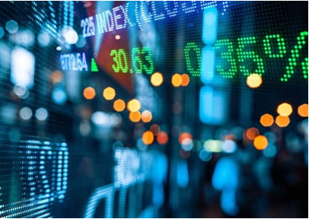
Ekonomi

Slide 91

Konst

